Slide 1
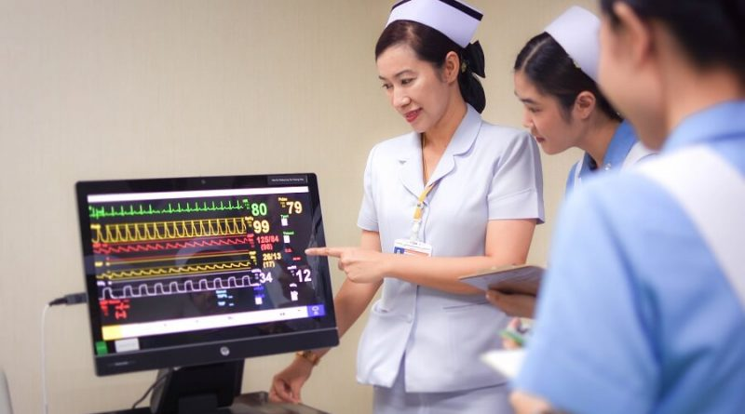
Departemen keperawatan medikal bedah
SISTEM CARDIOVASKULER
SISTEM INDOKRIN
ABDUL QODIR

Slide 2

Pokok Materi Sistem Kardiovaskular
Infrak Myocard
Gagal Jantung Kongestif
Miokarditis
Angina Pectoris
Perikarditis

Slide 3
Sistem Kardiovaskular
Karakteristik nyeri dada, derajat edema
Fokus diagnosa (penurunan cardiac output, nyeri, intoleransi aktivitas, gangguan perfusi perifer, kelebihan cairan)
Managemen nyeri dada, pengaturan aktivitas, evaluasi antidiuretik
Intepretasi ECG sederhana
Prosedur pengukuran tekanan darah, transfusi darah
Edukasi managemen hipertensi

Slide 4
Fokus | Sistem Kardiovaskular
Pengkajian | Karakteristik nyeri dada → menyebar ke tangan, dagu, punggung, dan perut Pengkajian enzim jantung fase akut dan fase kronik. Troponin meningkat 1-2 jam, CPK-MB 12-24 jam dan LDH 24-36 jam Pengkajian aktivitas menurut NYHA Identifikasi derajat edema Nilai ECG abnormal, identifikasi area infark
Diagnosa | Penurunan curah jantung Kelebihan cairan Intoleransi aktivitas
Intervensi | Manajemen nyeri dada (pemberian nitrat, trombolitik, anti koagulan) DC Syok, Perekaman ECG Pengaturan aktivitas pada gagal jantung kongestif Mengevaluasi pemberian antidiuretik Evaluasi intensitas dan karakteristik nyeri dada Kolaborasi pemberian obat-obatan kardiovaskular (5 golongan)
Evaluasi | Evaluasi nyeri dada Kemandirian dan rehabilitasi pasien gagal jantung

Slide 5
Karakteristik nyeri dada
ANGINA PAIN | NON ANGINA PAIN
Sifat :Berat/ tertindih (pressure, tightness, or heaviness, strangling, constricting, or compression), Panas (burning) ; Masuk angin, Sesak,”maag” Lokasi: Di dada kiri/tengah tidak bisa ditunjuk Penjalaran : ke bahu/lengan, leher, dagu, belakang,epigastrium Lama : 5-30’ Pencetus :aktifitas/stres/dingin Berkurang: Nitrat/Istirahat Tidak khas: Pingsan/kejang/tidak sadar/berdebar | Hanya terasa pada sebagian kecil dada kiri/kanan (bisa di tunjuk) Berkahir berjam jam sampai berhari hari. Biasanya tidak berkurang dengan nitrogliserin Mungkin dicetuskan oleh debaran.

Slide 6
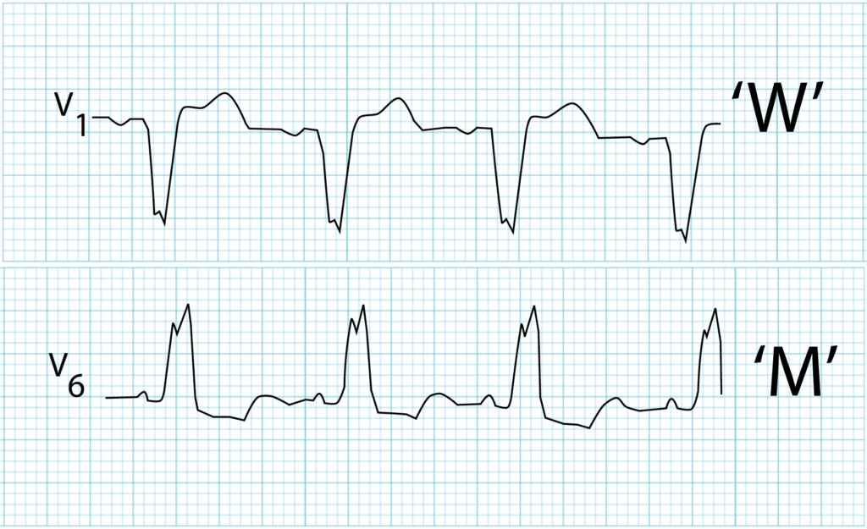
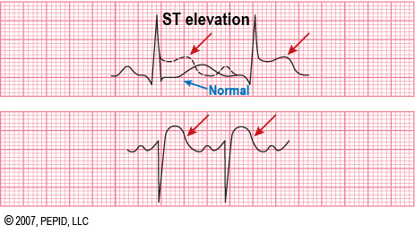
Elektrokardiografi
Gambaran EKG yang dijumpai pada pasien dengan keluhan angina cukup bervariasi, yaitu: normal, nondiagnostik, LBBB (Left Bundle Branch Block) baru/ dugaan baru, elevasi segmen ST yang persisten (≥20 menit) maupun tidak persisten, atau depresi segmen ST dengan atau tanpa inversi gelombang T
elevasi segmen ST

Slide 7
Enzim Jantung
Troponin T and I | Craetine Kinase MB band (CKMB)
Very specific Detects myocardial necrosis More sensitive than CK Begins to rice 4-8 hour after injury Remains elevated for 7-10 days Provides prognostic information | Positive bila CK-MB > 5% dari total CK dan atau CK-MB > 2 kali normal Mulai meningkat 4-6 jam sesudah injuri dan mencapai puncaknya 24 jam. Tetap meningkat 36- 48 jam. Peningkatan CK-MB mempunyai hubungan dengan mortalitas False positive disebabkan oleh olahraga keras, dm.

Slide 8
Pengkajian aktivitas menurut NYHA
KELAS | kapasitas fungsional (NYHA)
I | Tidak ada batasan aktivitas fisik. Aktivitas fisik sehari-hari tidak menimbulkan kelelahan, berdebar atau sesak nafas.
II | Terdapat batasan aktivitas ringan. Tidak terdapat keluhan saat istrahat, namun aktivitas fisik sehari-hari menimbulkan kelelahan, berdebar atau sesak nafas.
III | Terdapat batasan aktivitas yang bermakna. Tidak terdapat keluhan saat istrahat, namun aktivitas ringan menyebabkan kelelahan, berdebar atau sesak nafas.
IV | Tidak dapat melakukan aktivitas fisik tanpa keluhan. Terdapat gejala saat istrahat. Keluhan meningkat saat melakukan aktivitas.

Slide 9
Penurunan Curah Jantung
(D.0008)
Definisi: Ketidakadekuatan jantung memompa darah untuk memenuhi kebutuhan metabolisme tubuh
Tanda Mayor | Tanda Minor
DS: Palpitasi, lelah, dispnea, ortopnea, batuk | DS: gelisah, cemas
DO: Perubahan irama jantung (bradikardia/ takikardia, ECG aritmia), perubahan preload (edema, DVJ, hepaomegali), perubahan afterload (perubahan TD, nadi perifer lemah, CRT>3’’, oliguria, sianosis), perubahan kontraktilitas (suara S3, S4, ejection fraction menurun) | DO: perubahan preload (murmur jantung, BB bertambah), perubahan afterload

Slide 10
Perfusi Perifer Tidak Efektif
(D.0009)
Definisi: Penurunan sirkulasi darah pada level kapiler yang dapat menganggu metabolisme tubuh
Tanda Mayor | Tanda Minor
DS:- | DS: parastesia, nyeri ekstrimitas
DO: CRT > 3’ Nadi perifer menurun/ tidak teraba Akral teraba dingin Warna kulit pucat Turgor kulit menurun | DO: Edema Penyembuhan luka lambat Bruit femoral Indeks ankle-brachial <0,9

Slide 11
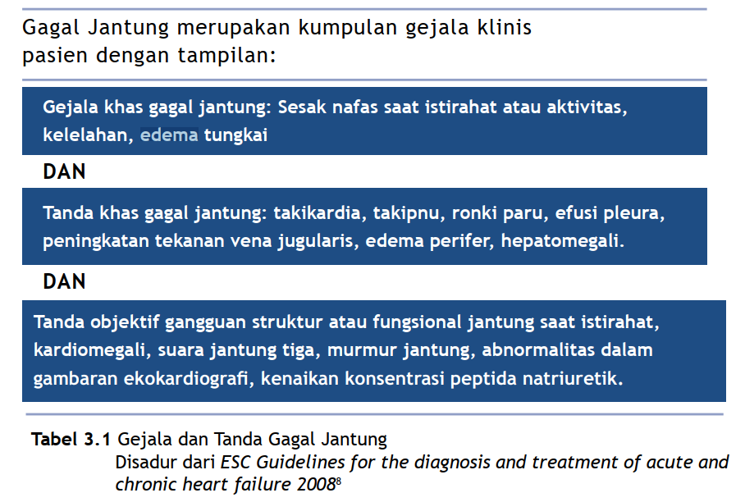
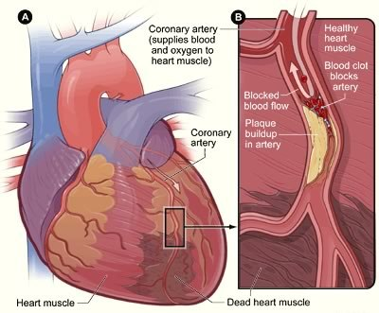
Gagal Jantung Kongestif
Gagal jantung kongestif atau congestive heart failure (CHF) merupakan kegagalan jantung dalam memompa pasokan darah yang dibutuhkan tubuh. Hal ini dikarenakan terjadi kelainan pada otot-otot jantung sehingga jantung tidak bisa bekerja secara normal.

Slide 12
1
Seorang laki-laki berusia 48 tahun dirawat hari ke-3 dengan diagnosa gagal jantung kongestif. Pasien mengeluh sesak bertambah, saat berjalan ke kamar mandi. Hasil pemeriksaan fisik, frekuensi nadi 90x/menit, nadi 90x/menit, TD 150/90mmHg, frekuensi nafas 28x/menit, urine 40cc/jam, dan hasil EKG sinus rhythm.
Apakah masalah keperawatan utama pada pasien tersebut?
Intorelansi aktifitas
Pola nafas tidak efektif
Gangguan eliminasi urine
Kelebihan volume cairan
Gangguan perfusi jaringan
Identifikasi data mayor dan data minor, temukan masalah aktual pada pasien
Jawaban: A

Slide 13
2
Seorang perempuan berusia 45 tahun dirawat di RS dengan keluhan nyeri dada. Hasil pengkajian ditemukan nyeri seperti diremas dengan skala 7. TD 140/90 mmHg, frekuensi nadi 94x/menit, frekuensi nafas 24x/menit, suhu 36C,. Pasien direncanakan diberi obat isosorbid dinitrat (ISDN).
Bagaimanakan cara pemberian obat yang tepat pada kasus tersebut?
Minum obat sebelum makan
Letakkan obat dibawah lidah
Obat diminum dengan cara dihisap
Obat diminum dengan cara dikunyah
Minum air putih sebelum obat dikunyah
ISDN → Sublingual
Jawaban: B

Slide 14
Sistem Endokrin

Slide 15
Pokok Materi Sistem Endokrin
Hipoglikemia, Hiperglikemia
Hipotiroid, Hipertiroid
Diabetes Mellitus

Slide 16
Sistem Endokrin
Kerusakan sel beta pankreas menyebabkan penurunan produksi insulin
Trias DM (poliuri, polifagia, polidipsi)
Hipo/ hipertiroid (lab hasil T3, T4)
Tatalaksana hipoglikemia, hiperglikemia
Kadar glukosa darah
Perawatan ulkus DM

Slide 17
Fokus | Sistem Endokrin
Pengkajian | Keluhan Trias DM Pengkajian riwayat keluarga dan gaya hidup Hipertiroid: kehilangan BB drastis, anorexia, takikardia, tremor, intoleran terhadap panas Hasil laboratorium
Diagnosa | Hipovolemia Ketidakstabilan kadar glukosa darah Defisit nutrisi Kerusakan integritas kulit/ jaringan
Intervensi | Monitor TTV dan status kesadaran Tata laksana pasien hipo dan hiperglikemia Injeksi insulin (prinsip 6 benar: obat, pasien, dosis, rute, waktu, dokumentasi) Tatalaksana DM: Edukasi, olah raga, diet, obat, monitoring glukosa darah
Evaluasi | Evaluasi kestabilan kadar glukosa darah (GDP 60-110mg/dl, GDP 2 PP 65-140mg/dl, HbA1c 5,7%) Monitoring status kardio dan respirasi

Slide 18
DIABETES MELITUS
DEFINISI | DM merupakan suatu kelompok penyakit metabolik dengan karakteristik hiperglikemia yang terjadi karena kelainan sekresi insulin, kerja insulin atau kedua-duanya.
TRIAS DM | poliuria, polidipsia, polifagia dan penurunan berat badan yang tidak dapat dijelaskan sebabnya.
DIAGNOSIS | Pemeriksaan glukosa plasma puasa ≥126 mg/dl. Puasa adalah kondisi tidak ada asupan kalori minimal 8 jam.(B) ATAU Pemeriksaan glukosa plasma ≥200 mg/dl 2-jam setelah Tes Toleransi Glukosa Oral (TTGO) dengan beban glukosa 75 gram. (B) ATAU Pemeriksaan glukosa plasma sewaktu ≥200 mg/dl dengan keluhan klasik. ATAU Pemeriksaan HbA1c ≥6,5% dengan menggunakan metode yang terstandarisasi oleh National Glycohaemoglobin Standarization Program (NGSP). (B)

Slide 19
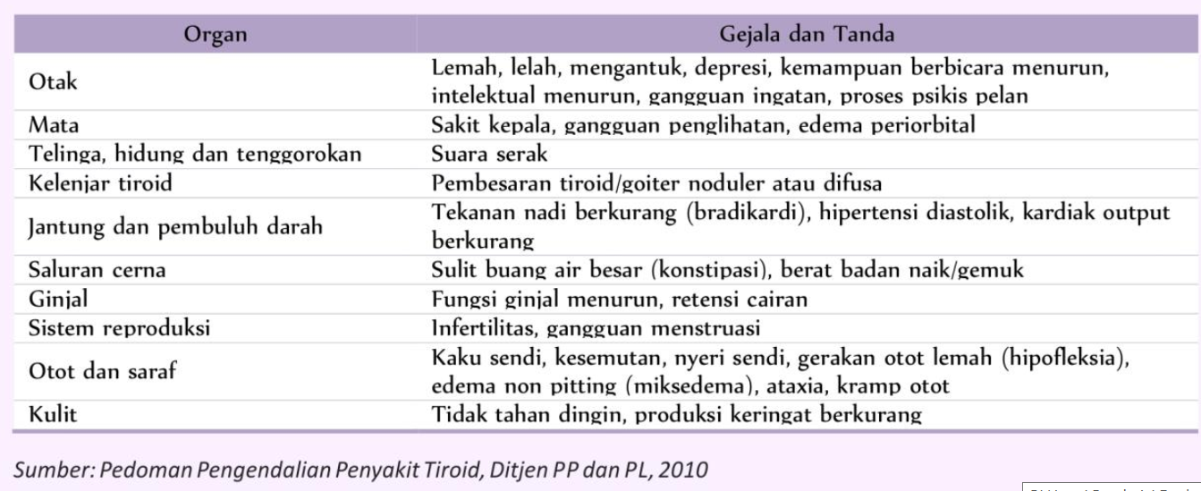
Hipotiroid
adalah kondisi yang terjadi saat tiroid tidak menghasilkan cukup hormon tiroid. Tanda dan gejala sebagai berikut :

Slide 20
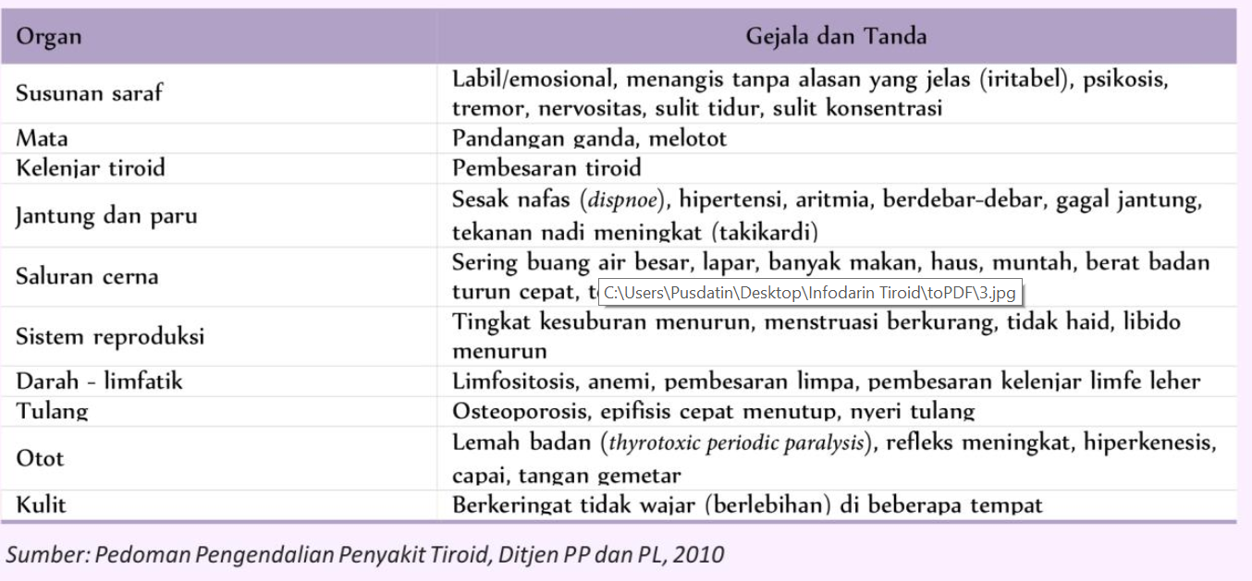
Hipertiroid
adalah penyakit akibat kadar hormon tiroid terlalu tinggi di dalam tubuh. Kondisi kelebihan hormon tiroid ini dapat menimbulkan gejala jantung berdebar, tangan gemetar, dan berat badan turun drastis. Tanda dan gejala sebagai berikut :

Slide 21
1
Seorang laki-laki berusia 52 tahun dirawat diruang penyakit dalam dengan diagnosa DM. Hasil pengkajian mudah lelah, aktivitas dibantu orang lain, sering merasa haus, BB turun, kulit kering, TD 120/80mmHg, frekuensi nadi 80x/menit, frekuensi nafas 20x/menit, dan hasil laboratorium gula darah sewaktu 578mg/dl.
Apakah masalah keperawatan yang tepat pada kasus tersebut?
Defisit nutrisi
Intorelansi aktivitas
Kekurangan volume cairan
Kerusakan integritas kulit
Ketidakstabilan kadar glukosa darah
Tentukan sumber masalah utama pada pasien, lihat data mayor dan minor pada kasus
Jawaban: E

Slide 22
2
Seorang laki-laki berusia 52 tahun dirawat diruang penyakit dalam dengan diagnosa DM. Hasil pengkajian pasien mengeluh lemas, berkeringat dingin, pucat, GDS 58 mg/dl. Pasien mendapat terapi insulin 10iu namun tidak menghabiskan makanannya.
Apakah intervensi yang tepat pada kasus tersebut?
Memberikan dextrose 40%
Memonitor glukosa darah
Memberikan minuman manis
Menganjurkan untuk segera makan nasi
Menganjurkan menghentikan sementara obat diabetes
Pasien sadar: intake per oral
Pasien tidak sadar: dextrose 40%
Jawaban: C

Slide 23
Semoga bermanfaat dan lulus ukni

